Slide 1
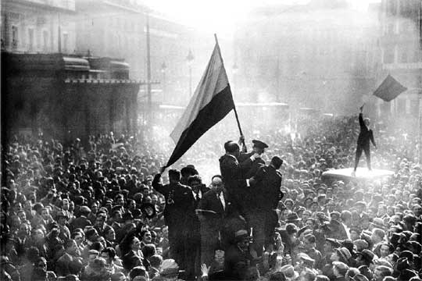
HISTORIA DE ESPAÑA · TERMINALE / BFI
Tema 1.1
La Segunda
República española
Antecedentes, reformas y crisis
1898–1936
¿Cómo se intentó democratizar España
y por qué se quebró ese proyecto?
1
Notes:
Síntesis de cinco presentaciones propias del profesor. Eje de interpretación: construcción de una democracia reformista, sus límites y el golpe que abre la guerra. Imagen: TEMA91~1.PPT, diapositiva 11.

Slide 2
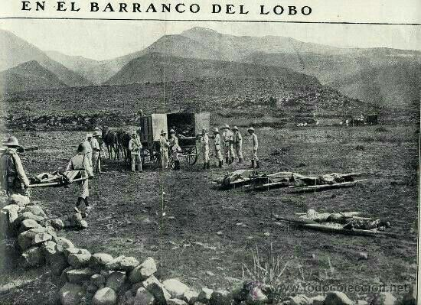
ANTECEDENTES · 1898–1921
La Restauración pierde legitimidad
1898: una crisis de confianza
La derrota colonial desacredita el sistema del turno y refuerza las demandas de regeneración.
Reformas insuficientes
Maura (conservador) y Canalejas (liberal) no logran resolver sus problemas estructurales.
1909: Semana Trágica
La movilización de reservistas para Marruecos desencadena protestas, violencia anticlerical y represión en Barcelona.
La guerra de Marruecos: un foco de conflicto social.
La crisis combina problemas políticos, sociales y coloniales.
2
Notes:
Imagen: 8.3. LA DICTADURA DE PRIMO DE RIVERA Y EL FINAL DEL REINADO DE ALFONSO XIII.pptx, diapositiva 9.
Síntesis didáctica a partir de los materiales propios del profesor. Referencias de contraste: Congreso de los Diputados, Constitución de 1931 y Segunda República: https://www.congreso.es/es/cem/const1931 ; https://www.congreso.es/es/cem/iirepesp . Las imágenes se utilizan como fuentes que requieren contextualización, no como pruebas neutrales de todo el relato.

Slide 3
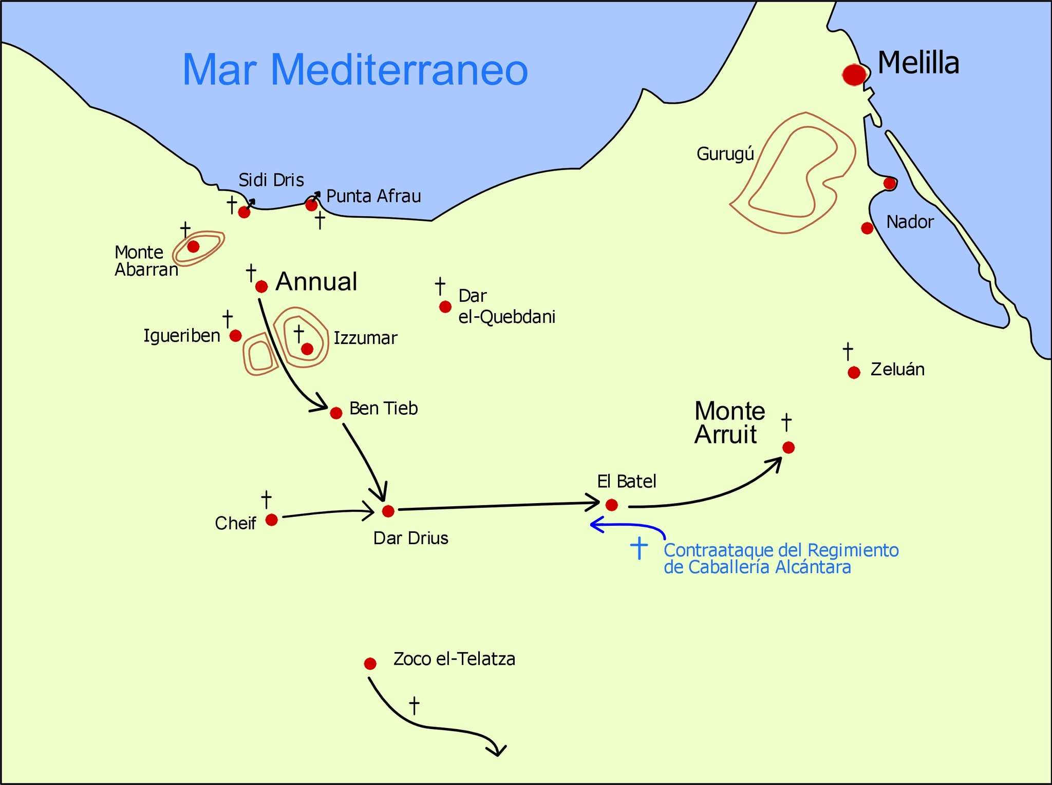
ANTECEDENTES · 1917–1923
De la triple crisis al golpe militar
1917: tres desafíos simultáneos
Juntas militares; Asamblea de Parlamentarios; huelga general revolucionaria de PSOE y UGT.
1918–1920: conflictividad social
Trienio bolchevique en el campo andaluz y pistolerismo en Barcelona. Los gobiernos de concentración fracasan.
1921: desastre de Annual
La derrota en el Rif agrava el descrédito del Ejército y abre el debate sobre responsabilidades.
Mapa del desastre de Annual (1921).
Annual (1921) y Alhucemas (1925) son acontecimientos distintos.
3
Notes:
Imagen: 82ELIM~1.PPT, diapositiva 12.
Síntesis didáctica a partir de los materiales propios del profesor. Referencias de contraste: Congreso de los Diputados, Constitución de 1931 y Segunda República: https://www.congreso.es/es/cem/const1931 ; https://www.congreso.es/es/cem/iirepesp . Las imágenes se utilizan como fuentes que requieren contextualización, no como pruebas neutrales de todo el relato.

Slide 4
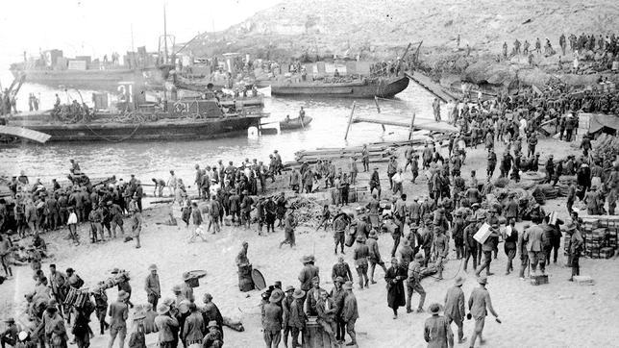
ANTECEDENTES · 1923–1930
La dictadura de Primo de Rivera
1923–1925: Directorio Militar
Golpe del 13 de septiembre con apoyo de Alfonso XIII. Suspensión del orden constitucional (Constitución de 1876).
1925–1930: Directorio Civil
Obras públicas, intervención económica y corporativismo, favorecidos inicialmente por la expansión de los años veinte.
Un régimen sin base democrática
Unión Patriótica y Asamblea Nacional Consultiva (1927): el intento de institucionalización no consolida la dictadura.
Desembarco de Alhucemas (1925): éxito militar de la dictadura.
La estabilidad inicial no resuelve la legitimidad del régimen.
4
Notes:
Imagen: 8.3. LA DICTADURA DE PRIMO DE RIVERA Y EL FINAL DEL REINADO DE ALFONSO XIII.pptx, diapositiva 20.
Síntesis didáctica a partir de los materiales propios del profesor. Referencias de contraste: Congreso de los Diputados, Constitución de 1931 y Segunda República: https://www.congreso.es/es/cem/const1931 ; https://www.congreso.es/es/cem/iirepesp . Las imágenes se utilizan como fuentes que requieren contextualización, no como pruebas neutrales de todo el relato.

Slide 5
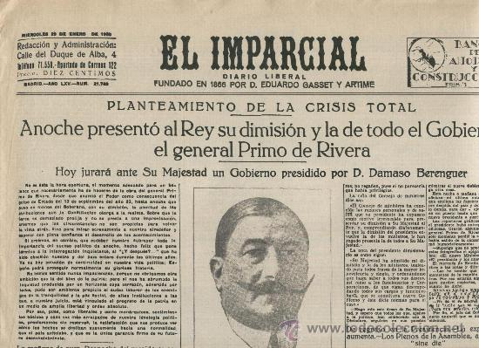
CAMBIO DE RÉGIMEN · 1930–1931
La monarquía pierde apoyos
Enero de 1930
Primo de Rivera dimite. Berenguer intenta restaurar la normalidad constitucional sin recuperar la confianza.
La oposición se coordina
Pacto de San Sebastián (agosto de 1930). La sublevación de Jaca fracasa en diciembre.
Aznar convoca elecciones municipales
El 12 de abril de 1931 se convierte, políticamente, en una prueba de apoyo a la monarquía.
La prensa anuncia la dimisión de Primo de Rivera y su gobierno.
La Corona queda vinculada al fracaso de la dictadura.
5
Notes:
Imagen: 8.3. LA DICTADURA DE PRIMO DE RIVERA Y EL FINAL DEL REINADO DE ALFONSO XIII.pptx, diapositiva 24.
Síntesis didáctica a partir de los materiales propios del profesor. Referencias de contraste: Congreso de los Diputados, Constitución de 1931 y Segunda República: https://www.congreso.es/es/cem/const1931 ; https://www.congreso.es/es/cem/iirepesp . Las imágenes se utilizan como fuentes que requieren contextualización, no como pruebas neutrales de todo el relato.

Slide 6
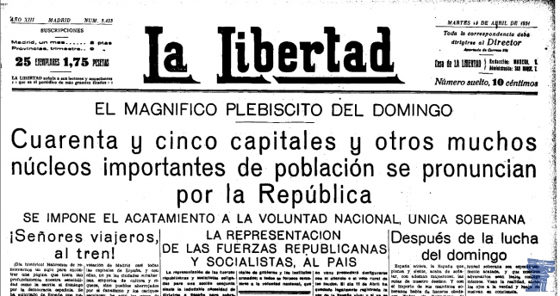
1. PROCLAMACIÓN · 14 DE ABRIL DE 1931
Proclamación de la Segunda República
El resultado electoral
Las candidaturas republicano-socialistas vencen en la mayoría de las capitales y grandes ciudades.
Una lectura política decisiva
La ventaja monárquica en concejales rurales no impide que el resultado urbano se interprete como rechazo a la Corona.
El cambio de régimen
La República se proclama entre movilizaciones populares. Alfonso XIII abandona España sin abdicar.
La Libertad presenta la victoria republicana en las capitales.
Fueron elecciones municipales; su significado fue nacional.
6
Notes:
Imagen: TEMA91~1.PPT, diapositiva 10.
Síntesis didáctica a partir de los materiales propios del profesor. Referencias de contraste: Congreso de los Diputados, Constitución de 1931 y Segunda República: https://www.congreso.es/es/cem/const1931 ; https://www.congreso.es/es/cem/iirepesp . Las imágenes se utilizan como fuentes que requieren contextualización, no como pruebas neutrales de todo el relato.

Slide 7
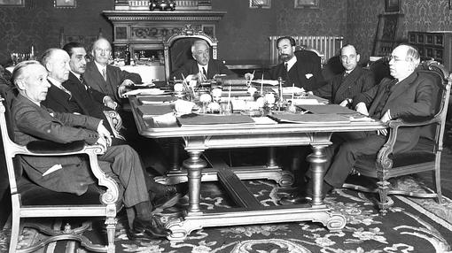
GOBIERNO PROVISIONAL · ABRIL–DICIEMBRE DE 1931
Gobernar y preparar la democracia
Una coalición republicano-socialista
Alcalá-Zamora preside inicialmente el Gobierno; Azaña lo sustituye en octubre.
Primeros decretos sociales
Prioridad a jornaleros locales (términos municipales), jornada de ocho horas en el campo y primeras reformas militares y educativas.
Unas Cortes constituyentes
Elecciones el 28 de junio; apertura de las Cortes en julio; aprobación de la Constitución el 9 de diciembre.
El Gobierno provisional de la República.
Las reformas comienzan antes de aprobarse la Constitución.
7
Notes:
Imagen: TEMA91~1.PPT, diapositiva 22.
Síntesis didáctica a partir de los materiales propios del profesor. Referencias de contraste: Congreso de los Diputados, Constitución de 1931 y Segunda República: https://www.congreso.es/es/cem/const1931 ; https://www.congreso.es/es/cem/iirepesp . Las imágenes se utilizan como fuentes que requieren contextualización, no como pruebas neutrales de todo el relato.

Slide 8
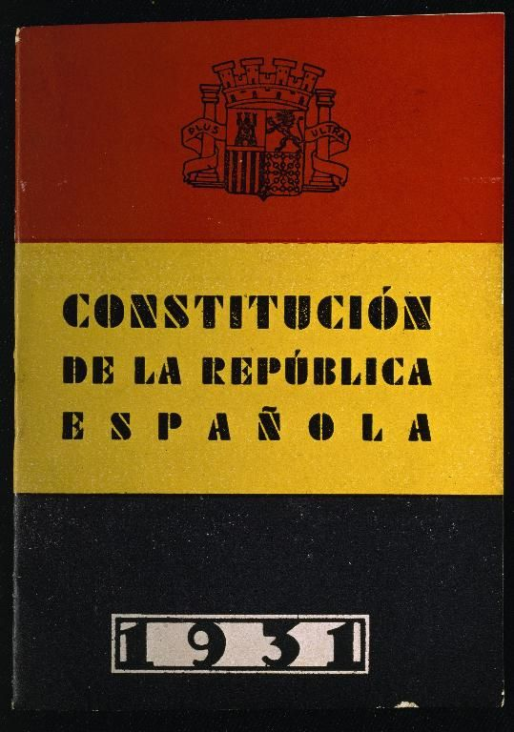
2. CONSTITUCIÓN · 9 DE DICIEMBRE DE 1931
La Constitución de 1931
Soberanía popular y derechos
Amplios derechos civiles, políticos y sociales; igualdad jurídica y sufragio universal masculino y femenino.
Instituciones democráticas
Cortes unicamerales; presidente de la República y presidente del Gobierno; Tribunal de Garantías Constitucionales.
Libertad y justicia
«República democrática de trabajadores de toda clase»: la democracia se vincula a la transformación social.
Edición de la Constitución de 1931.
Un avance democrático decisivo, con el precedente de 1869.
8
Notes:
Artículo 1: España es una República democrática de trabajadores de toda clase, que se organiza en régimen de Libertad y de Justicia. El presidente del Gobierno responde políticamente ante las Cortes. Alcalá-Zamora fue elegido presidente de la República por las Cortes el 10 de diciembre: no hubo nuevas elecciones legislativas ese mes.
Imagen: TEMA91~1.PPT, diapositiva 24.
Síntesis didáctica a partir de los materiales propios del profesor. Referencias de contraste: Congreso de los Diputados, Constitución de 1931 y Segunda República: https://www.congreso.es/es/cem/const1931 ; https://www.congreso.es/es/cem/iirepesp . Las imágenes se utilizan como fuentes que requieren contextualización, no como pruebas neutrales de todo el relato.

Slide 9
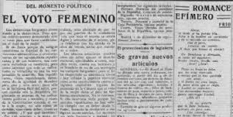
CONSTITUCIÓN · CIUDADANÍA
Las mujeres acceden al sufragio
Un derecho, no una concesión
El artículo 36 reconoce iguales derechos electorales a mujeres y hombres.
El debate de 1931
Clara Campoamor defiende su reconocimiento inmediato; Victoria Kent propone aplazarlo por razones políticas.
Participación efectiva
Las mujeres votan por primera vez en elecciones generales el 19 de noviembre de 1933.
La prensa refleja el debate sobre el voto femenino.
El resultado de 1933 no se explica simplemente por el voto femenino.
9
Notes:
El voto femenino se había ejercido ya en elecciones municipales parciales de abril de 1933. Campoamor y Kent discrepaban sobre la oportunidad política, no sobre la capacidad intelectual de las mujeres.
Imagen: TEMA91~1.PPT, diapositiva 29.
Síntesis didáctica a partir de los materiales propios del profesor. Referencias de contraste: Congreso de los Diputados, Constitución de 1931 y Segunda República: https://www.congreso.es/es/cem/const1931 ; https://www.congreso.es/es/cem/iirepesp . Las imágenes se utilizan como fuentes que requieren contextualización, no como pruebas neutrales de todo el relato.

Slide 10

CONSTITUCIÓN · ESTADO Y RELIGIÓN
Autonomía territorial y Estado laico
Un «Estado integral»
Unidad del Estado compatible con estatutos de autonomía; no se establece un sistema federal.
Cataluña, 1932
El Estatuto reconoce instituciones propias. El vasco se aprobará en octubre de 1936, durante la guerra.
Laicidad y libertad de conciencia
Separación Iglesia-Estado, matrimonio civil y divorcio. La cuestión religiosa provoca una fuerte oposición.
El Estatuto de Cataluña de 1932.
La reforma legal y la violencia anticlerical deben distinguirse.
10
Notes:
Imagen: 92ELBI~1.PPT, diapositiva 18.
Síntesis didáctica a partir de los materiales propios del profesor. Referencias de contraste: Congreso de los Diputados, Constitución de 1931 y Segunda República: https://www.congreso.es/es/cem/const1931 ; https://www.congreso.es/es/cem/iirepesp . Las imágenes se utilizan como fuentes que requieren contextualización, no como pruebas neutrales de todo el relato.

Slide 11
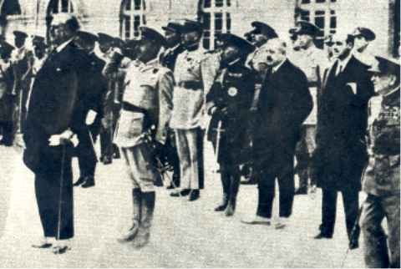
3. BIENIO REFORMISTA · 1931–1933
El Gobierno reformista de Manuel Azaña
Dirección política
Alcalá-Zamora, presidente de la República; Azaña, presidente del Gobierno de coalición republicano-socialista.
Modernizar y racionalizar
Retiro voluntario de oficiales con sueldo, reorganización del Ejército y cierre de la Academia Militar de Zaragoza.
Afirmar el poder civil
El objetivo es un Ejército profesional subordinado a las instituciones democráticas. Parte de la oficialidad se opone.
Manuel Azaña, figura central del proyecto reformista.
La modernización del Estado encuentra resistencias corporativas.
11
Notes:
Imagen: 92ELBI~1.PPT, diapositiva 16.
Síntesis didáctica a partir de los materiales propios del profesor. Referencias de contraste: Congreso de los Diputados, Constitución de 1931 y Segunda República: https://www.congreso.es/es/cem/const1931 ; https://www.congreso.es/es/cem/iirepesp . Las imágenes se utilizan como fuentes que requieren contextualización, no como pruebas neutrales de todo el relato.

Slide 12
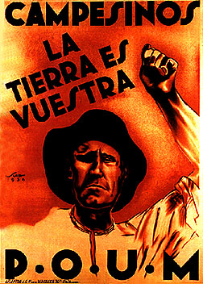
BIENIO REFORMISTA · REFORMAS SOCIALES
Tierra, trabajo y desigualdad
Reforma agraria (1932)
El Instituto de Reforma Agraria organiza asentamientos y expropiaciones selectivas, en general indemnizadas.
Derechos laborales
Largo Caballero impulsa contratos de trabajo y jurados mixtos; se refuerza la protección de los trabajadores.
Resultados limitados
Fondos insuficientes, trámites y resistencia de propietarios ralentizan la reforma; crece la frustración campesina.
Cartel posterior del POUM: persistencia de la demanda agraria.
Entre las expectativas populares y los resultados se abre una brecha.
12
Notes:
Cartel reutilizado de los materiales del profesor: no se presenta como propaganda oficial del Gobierno ni se atribuye a 1932. El POUM se fundó en 1935. La imagen sirve para analizar la persistencia de la demanda agraria.
Imagen: 92ELBI~1.PPT, diapositiva 8.
Síntesis didáctica a partir de los materiales propios del profesor. Referencias de contraste: Congreso de los Diputados, Constitución de 1931 y Segunda República: https://www.congreso.es/es/cem/const1931 ; https://www.congreso.es/es/cem/iirepesp . Las imágenes se utilizan como fuentes que requieren contextualización, no como pruebas neutrales de todo el relato.

Slide 13
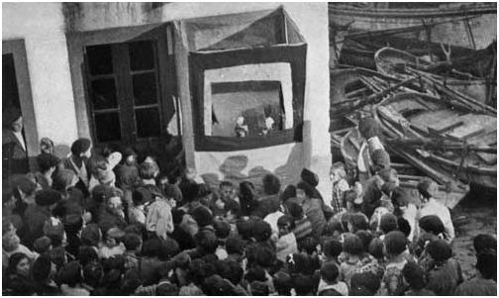
BIENIO REFORMISTA · EDUCACIÓN Y CULTURA
La educación como motor de cambio
Una escuela pública y laica
Construcción de escuelas, formación de maestros y extensión de la enseñanza para combatir el analfabetismo.
Misiones Pedagógicas
Bibliotecas, música, cine y reproducciones artísticas llevan la cultura a las poblaciones rurales.
La Barraca
El teatro universitario de García Lorca y Eduardo Ugarte difunde el repertorio clásico por España.
Teatro de guiñol de las Misiones Pedagógicas.
La ciudadanía democrática requiere acceso a la educación y la cultura.
13
Notes:
Imagen: 92ELBI~1.PPT, diapositiva 23.
Síntesis didáctica a partir de los materiales propios del profesor. Referencias de contraste: Congreso de los Diputados, Constitución de 1931 y Segunda República: https://www.congreso.es/es/cem/const1931 ; https://www.congreso.es/es/cem/iirepesp . Las imágenes se utilizan como fuentes que requieren contextualización, no como pruebas neutrales de todo el relato.

Slide 14
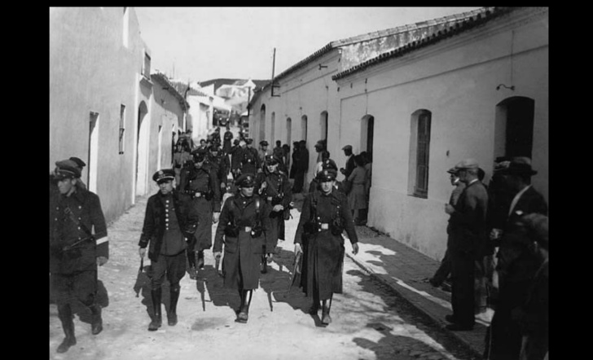
BIENIO REFORMISTA · LÍMITES Y OPOSICIONES
Un proyecto sometido a presión
Resistencias conservadoras
Propietarios, sectores eclesiásticos y militares se oponen a distintas reformas. Sanjurjo intenta un golpe en agosto de 1932.
Impaciencia revolucionaria
Sectores anarquistas consideran insuficientes los cambios y promueven conflictos e insurrecciones.
Casas Viejas (enero de 1933)
La represión de una insurrección campesina, con ejecuciones extrajudiciales, desacredita al Gobierno.
Casas Viejas: la violencia represiva erosiona el apoyo al Gobierno.
Las oposiciones actúan con fines y estrategias diferentes.
14
Notes:
Imagen: 92ELBI~1.PPT, diapositiva 28.
Síntesis didáctica a partir de los materiales propios del profesor. Referencias de contraste: Congreso de los Diputados, Constitución de 1931 y Segunda República: https://www.congreso.es/es/cem/const1931 ; https://www.congreso.es/es/cem/iirepesp . Las imágenes se utilizan como fuentes que requieren contextualización, no como pruebas neutrales de todo el relato.

Slide 15

4. BIENIO RADICAL-CEDISTA · 1933–1935
El bienio de la CEDA y el Partido Radical
Victoria del centro y la derecha
La CEDA de Gil-Robles obtiene el mayor número de escaños, sin mayoría absoluta.
Gobiernos radicales
Lerroux gobierna inicialmente con apoyo parlamentario de la CEDA; esta entra en el Gobierno en octubre de 1934.
Rectificación de las reformas
Se frenan o revisan medidas agrarias y laborales; mejora la relación con la Iglesia y se amnistía a los golpistas de 1932.
Propaganda de Acción Popular: discurso antimarxista.
CEDA, Partido Radical y Falange son organizaciones distintas.
15
Notes:
Imagen: TEMA93~1.PPT, diapositiva 15.
Síntesis didáctica a partir de los materiales propios del profesor. Referencias de contraste: Congreso de los Diputados, Constitución de 1931 y Segunda República: https://www.congreso.es/es/cem/const1931 ; https://www.congreso.es/es/cem/iirepesp . Las imágenes se utilizan como fuentes que requieren contextualización, no como pruebas neutrales de todo el relato.

Slide 16
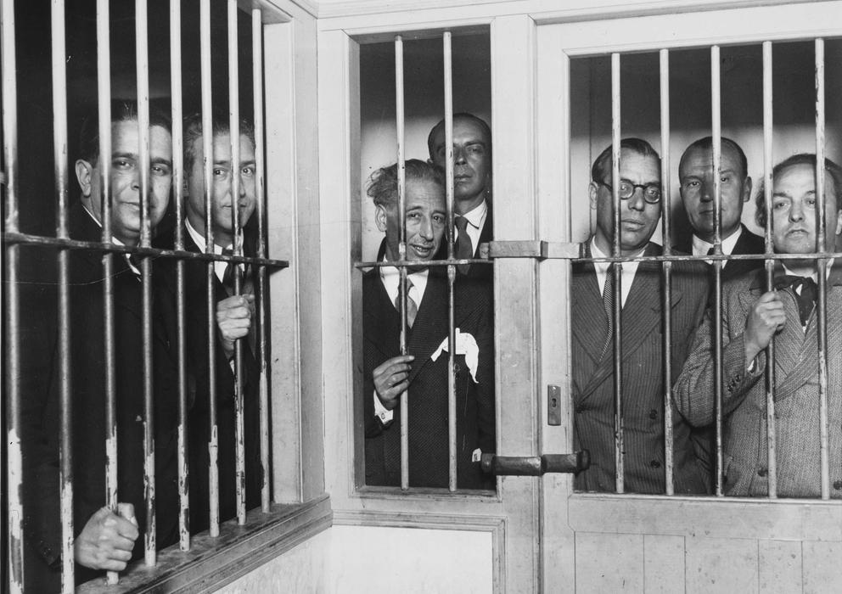
CRISIS · OCTUBRE DE 1934
Insurrección, represión y polarización
La entrada de la CEDA
Tres ministros cedistas desencadenan una respuesta insurreccional de sectores del PSOE y la UGT.
Asturias
La alianza obrera protagoniza una insurrección revolucionaria; el Ejército la sofoca con una dura represión.
Cataluña
Companys proclama un Estado catalán dentro de una República federal española. Fracasa: prisión y suspensión de la autonomía.
Companys y otros miembros de su Gobierno encarcelados.
La ruptura de la legalidad y la represión profundizan la desconfianza.
16
Notes:
En Asturias se produjeron ataques a civiles y religiosos; la represión incluyó graves abusos. Franco coordinó operaciones desde Madrid, no dirigió personalmente todos los combates. La declaración de Companys no fue una proclamación simple de independencia.
Imagen: TEMA93~1.PPT, diapositiva 11.
Síntesis didáctica a partir de los materiales propios del profesor. Referencias de contraste: Congreso de los Diputados, Constitución de 1931 y Segunda República: https://www.congreso.es/es/cem/const1931 ; https://www.congreso.es/es/cem/iirepesp . Las imágenes se utilizan como fuentes que requieren contextualización, no como pruebas neutrales de todo el relato.

Slide 17
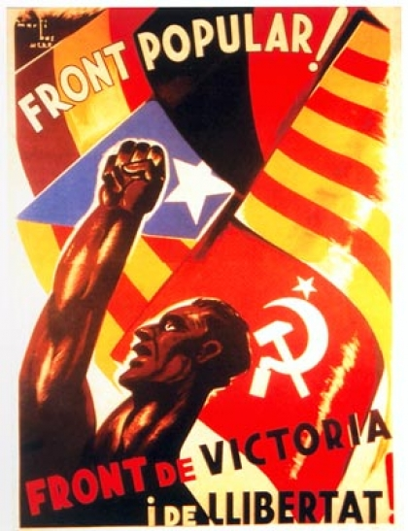
CRISIS POLÍTICA · 1935
El desgaste del bienio abre otra etapa
Una sociedad dividida
La amnistía de los presos de octubre y la recuperación de las reformas se convierten en demandas centrales de la izquierda.
Crisis del Partido Radical
Los escándalos de corrupción, especialmente el estraperlo, debilitan a Lerroux y rompen su credibilidad.
Nuevas elecciones
Alcalá-Zamora disuelve las Cortes. La izquierda se agrupa en el Frente Popular para febrero de 1936.
Cartel del Frente Popular: movilización política y propaganda.
La crisis parlamentaria da paso a una nueva coalición electoral.
17
Notes:
Imagen: TEMA93~1.PPT, diapositiva 24.
Síntesis didáctica a partir de los materiales propios del profesor. Referencias de contraste: Congreso de los Diputados, Constitución de 1931 y Segunda República: https://www.congreso.es/es/cem/const1931 ; https://www.congreso.es/es/cem/iirepesp . Las imágenes se utilizan como fuentes que requieren contextualización, no como pruebas neutrales de todo el relato.

Slide 18
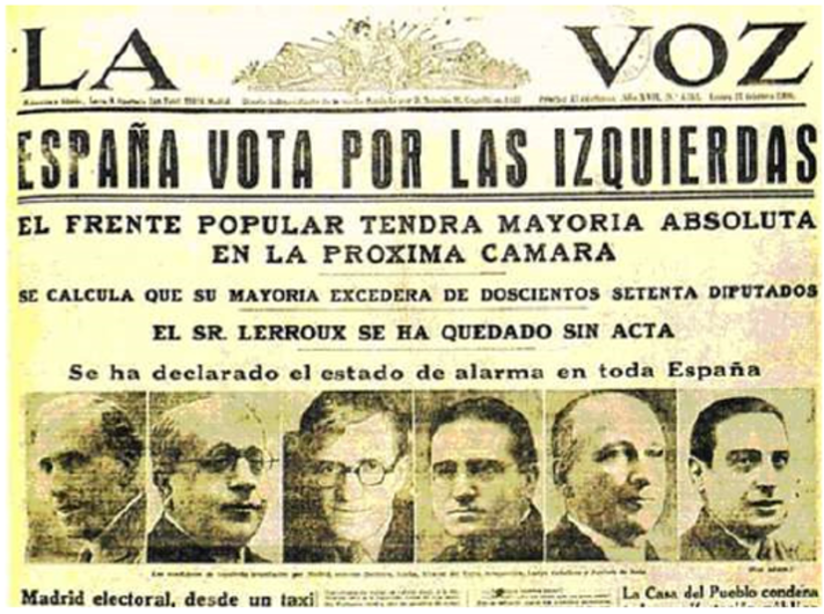
5. FRENTE POPULAR · FEBRERO–JULIO DE 1936
El Gobierno del Frente Popular
Febrero: mayoría parlamentaria
La coalición de izquierdas vence. El sistema electoral amplifica en escaños una ventaja de votos más ajustada.
Un Gobierno republicano
Azaña gobierna con apoyo parlamentario socialista: amnistía, restitución de la autonomía catalana y reactivación agraria.
Mayo: relevo institucional
Azaña pasa a la Presidencia de la República; Casares Quiroga preside el Gobierno.
La Voz anuncia la victoria electoral de las izquierdas.
Coalición electoral y composición del Gobierno no son equivalentes.
18
Notes:
Imagen: TEMA93~1.PPT, diapositiva 18.
Síntesis didáctica a partir de los materiales propios del profesor. Referencias de contraste: Congreso de los Diputados, Constitución de 1931 y Segunda República: https://www.congreso.es/es/cem/const1931 ; https://www.congreso.es/es/cem/iirepesp . Las imágenes se utilizan como fuentes que requieren contextualización, no como pruebas neutrales de todo el relato.

Slide 19
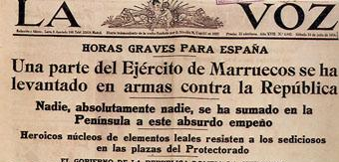
RUPTURA · PRIMAVERA–JULIO DE 1936
Del conflicto político al golpe militar
La conspiración ya está en marcha
Mola coordina los preparativos militares. La violencia política y la pérdida de confianza agravan la crisis.
12 y 13 de julio
Son asesinados el teniente José del Castillo y, después, José Calvo Sotelo: una escalada que acelera los acontecimientos.
17–19 de julio
El golpe comienza en Marruecos y se extiende a la Península. Su triunfo parcial divide el país y abre la Guerra Civil.
La prensa informa de la sublevación del Ejército en Marruecos.
Los asesinatos aceleran la crisis; no originan la conspiración.
19
Notes:
Imagen: TEMA93~1.PPT, diapositiva 31.
Síntesis didáctica a partir de los materiales propios del profesor. Referencias de contraste: Congreso de los Diputados, Constitución de 1931 y Segunda República: https://www.congreso.es/es/cem/const1931 ; https://www.congreso.es/es/cem/iirepesp . Las imágenes se utilizan como fuentes que requieren contextualización, no como pruebas neutrales de todo el relato.

Slide 20
6. GUERRA CIVIL Y FIN DE LA REPÚBLICA · 1936–1939
El fin de la Segunda República
EL PROYECTO
Ampliar la ciudadanía, democratizar el Estado y reducir las desigualdades mediante reformas.
LAS DIFICULTADES
Crisis económica, lentitud reformista, resistencias sociales, radicalización y violencia de actores diversos.
LA RUPTURA
El golpe militar de julio de 1936 transforma la crisis en guerra. La República continúa hasta su derrota en 1939.
La guerra no fue inevitable: fue el resultado de decisiones y procesos históricos concretos.
20
Notes:
Conclusión: distinguir causas estructurales, coyuntura, decisiones políticas y desencadenante militar. Evitar presentar el conflicto como inevitable o equiparar automáticamente responsabilidades. La influencia del modelo soviético no equivale a ayuda militar soviética anterior a la guerra: dicha ayuda comenzó en otoño de 1936. La derrota republicana de 1939 cerró el proyecto e inició una larga dictadura. Referencias: Congreso de los Diputados, historia constitucional; Virtual Spanish Civil War Museum, cronología: https://www.vscw.ca/en/timeline .

